Slide 1
Hej
skolebarn
Velkommen til din nye skole, som hedder [xxx] Skole. Her venter en helt ny verden af venner, viskelædere og en hel masse viden. Vidste du for eksempel, at vi leger og bevæger os en masse, ligesom i børnehaven? Eller at nogle tal også kan være venner? Det glæder vi os til at fortælle dig om. Som det allerførste skal vi øve os på at gå i skole. Vi skal fordybe os og bruge vores fantasi, men vi skal også lege fangeleg og holde frikvarter.
Vi glæder os megameget til at lære dig at kende!
Mange sommerhilsner fra børnehaveklasselederne xxx og xxx
Første skoledag d. xx. august
Kl. 9.00
Velkomst
Du og dine forældre møder op i skolegården på [xxx] Skole, hvor der vil være en masse flag.
Når vi har sagt velkommen, går du med dine nye klassekammerater og klasselærer hen i klassen. Dine forældre bliver på skolen og får lidt at vide om,, hvordan det er at gå i skole og så mødes I igen kl. 11
Du og dine forældre følges ad hjem eller går sammen over til KKFO’en.
Kl 9.30
Vi går hen i klassen
Kl. 11.00
Tak for i dag

Slide 2
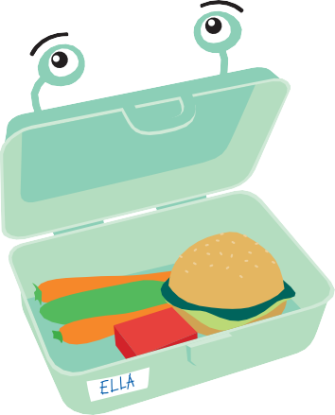
Styr på skoletasken?
Sæt kryds sammen med dine forældre
Blyantspidser
Farveblyanter
Penalhus
Viskelæder
Drikkedunk med vand (også selvom du får skolemælk)
Lineal
3 spidse blyanter
En stor madpakke med navn
Frugt/snack til 10-frikvarteret
med navn

